Slide 1

Діалог. Тире при діалозі

Slide 2
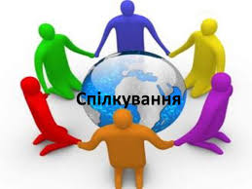
Теоретична сторінка
Діалог – це розмова двох або кількох осіб.
Слова кожного зі співрозмовників називають реплікою.

Slide 3
Мовне спостереження
Кожну репліку діалогу записують з нового рядка, перед реплікою ставлять тире.
Після репліки ставимо розділовий знак, який відповідає меті висловлювання та емоційному забарвленню.
- Ти давно бачився з друзями?
- Так, давненько: дотримуюся правил карантину.
- Це дуже правильно: чим більше будемо запобігати розповсюдженню вірусу, тим швидше зустрінемося.

Slide 4
Мовне спостереження
Якщо слова автора стоять перед реплікою діалогу, то після них ставимо двокрапку.
Якщо слова автора стоять після репліки діалогу, то перед ними ставимо тире.
Батьки запитали:
Як правильно спланувати день школяра під час дистанційного навчання?
Думаю, буде правиль- ним чергувати навчан-ня з фізичними впра-вами, - порадив класний керівник.
А:
- Р?
- Р? – а.

Slide 5

У мікрофона
Прочитайте вголос за особами. Укажіть репліки діалогу та слова автора. Поясніть уживання розділових знаків.
Повернувся першокласник із занять додому.
Ніс в чорнилі, мов мазнули квачиком по ньому.
Що з тобою, мій синочку? – засміялась мати.
Та невже ти в школі носом учишся писати?
Смійся, смійся, - каже хлопчик. – Зараз ти заплачеш, коли двійку у моєму зошиті побачиш!
П. Глазовий

Slide 6
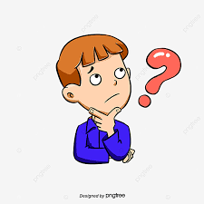
“ Чорна образа ”
Розставте пропущені розділові знаки. Виразно прочитайте.
Ти чого то в зоопарку
Бився з Митрофаном?
Бо він мене торік іще
Назвав павіаном.
А чому ж ти йому зразу
За те не віддячив?
Тоді я ще павіана
Живого не бачив.
П. Глазовий

Slide 7
З якого твору діалог?
Олесю, адже я наказувала всім малювати горщечок, - суворо сказала Матильда Петрівна.
Олесь похнюпився:
- Я так не хо’!
Як це – так?
Горщечка того не хочу малювати.
Чому?
Дятла хочу…
Григір Тютюнник “ Дивак ”

Slide 8
Основні правила спілкування
Будь уважним, доброзичливим, виявляй увагу до співрозмовника.
Під час розмови дивися співрозмовнику в очі.
Вживай доречні слова ввічливості.
Уважно вислуховуй співрозмовника, не перебивай.
Не говори надто голосно.
Говори чітко, зрозуміло.
Не вживай грубих слів.

Slide 9

Творче завдання
Дотримуючись правил спілкування, складіть і розіграйте діалог з однокласником: “ Як краще спланувати день під час дистанційного навчання ?”

Slide 10
Підіб'ємо підсумки
Правила спілкування…
Слова автора – це…
Діалог - це
Репліка - це

Slide 11
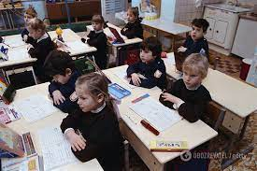
Домашня робота
Вправа 536 с.234

